Slide 1
프로젝트 완료 보고서
에어서울 WEB 전체페이지 리뉴얼
작성자 : 나유형

Slide 2

INDEX
사업개요
사업목표
추진경과
추진범위
향후 추진계획

Slide 3
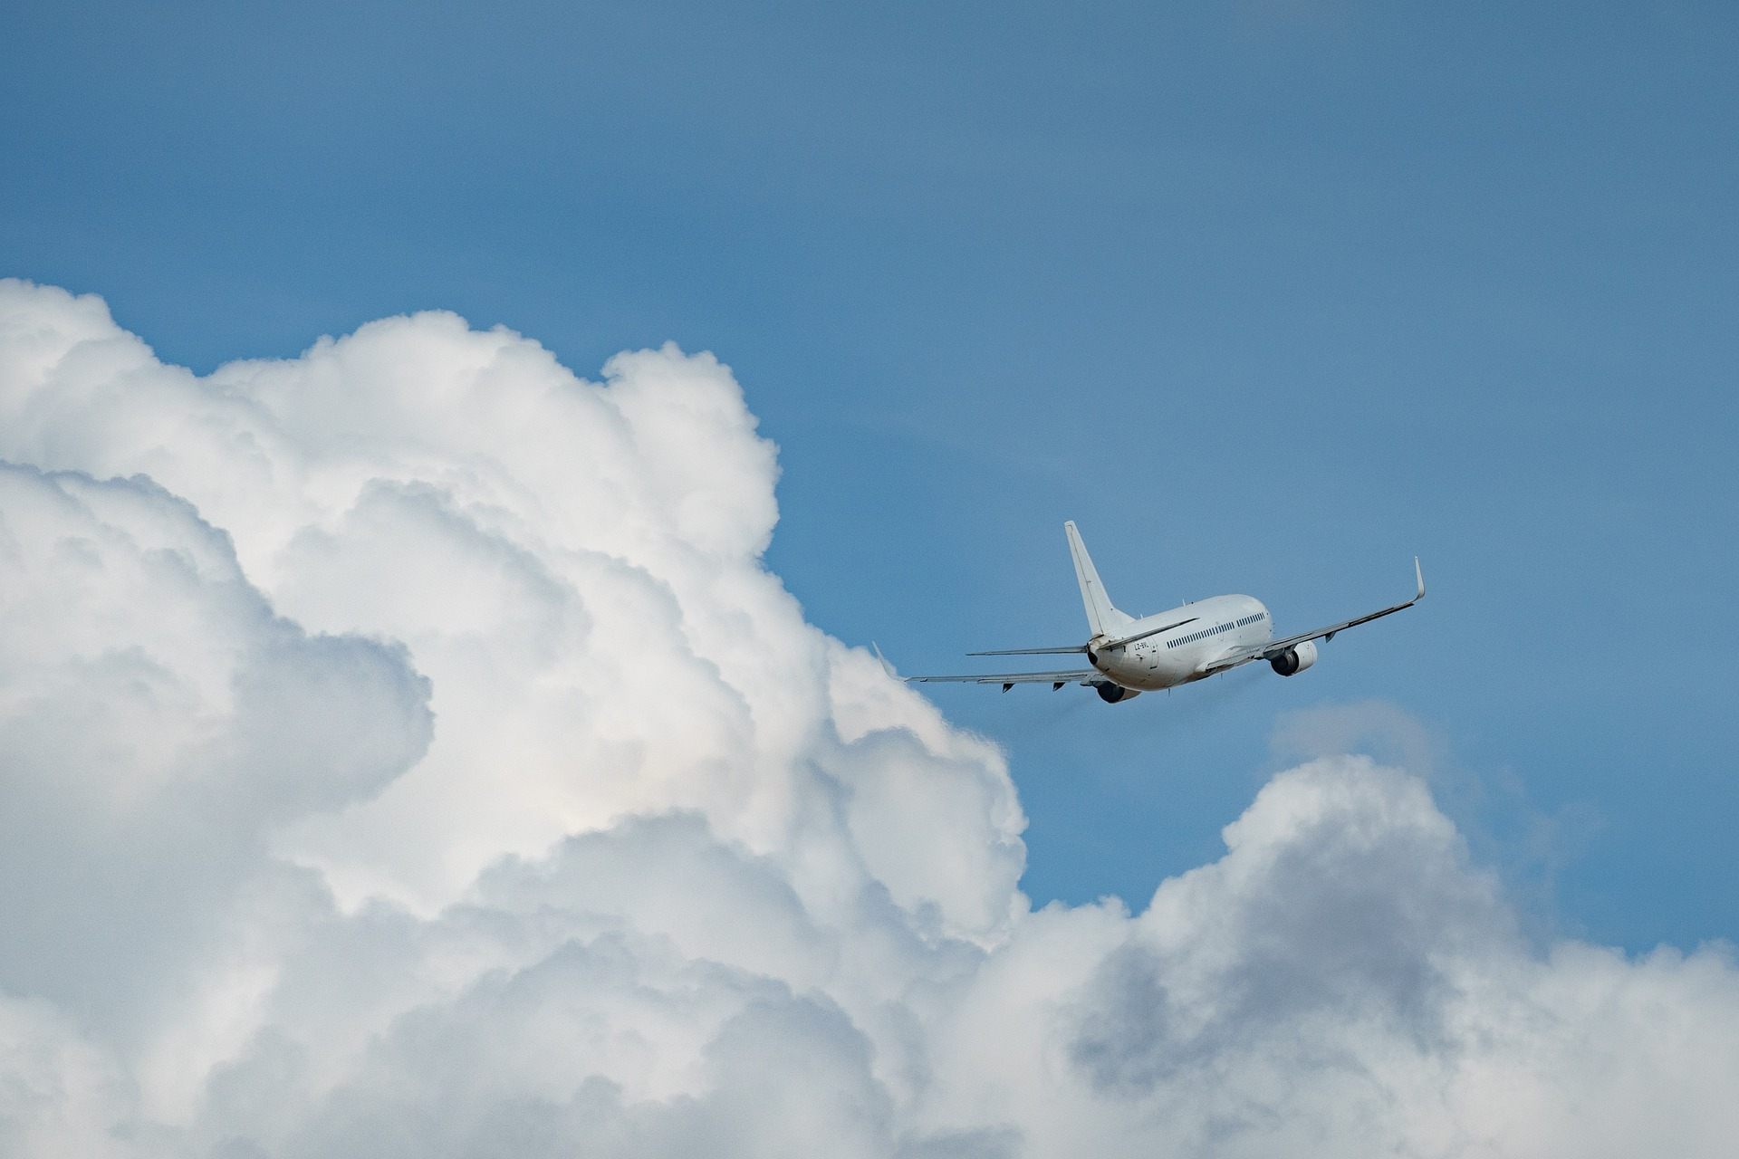
01.
사업개요
사업명
기간
목적
에어서울 WEB
전체페이지 리뉴얼
2024.05.08~
2024.05.25
- 메인페이지 간결화
- 사용자 편리성 향상
- 문제점 개선
목적

Slide 4
02.
사업목표
사용자 목적에 맞는 레이아웃 및 컨텐츠 제공
디자인 및 메뉴를 개선하여 항공권에 대한 정보를
보다 쉽고 빠르게 얻을 수 있도록 변경
에어서울의 메인 색감을 잃지 않게 유지

Slide 5
03.
추진경과
2024.05.08~05.10
- 비즈니스 모델 시스템 분석
- 기능 요구사항 분석, 도출, 정의
2024.05.10~05.14
- 웹사이트 상세 설계
- 코딩 표준 및 파일 이름 표준 정의
- 디자인 요구사항 정의
- 디자인 시안 작업
2024.05.14~05.25
- 웹사이트 구축
> 메인 페이지(1page)+서브페이지(9page) 작업
- 테스트 및 수정
- 사이트 오픈

Slide 6
04.
추진범위
메인페이지
메인 비주얼에 항공권 조회 부분을 가장 크게 배치
슬라이드를 이용해 여행지 추천
중요한 공지 3가지를 보여주고 공지사항 페이지로 바로가기 연결
서브페이지
예약조회/변경 : 나의 예약을 조회하고, 예약 현황을 결과페이지에서 노출
운임안내 : 수수료, 항공권안내, 운임등을 탭메뉴를 통해 안내
공지사항 : 게시글 형태로 공지사항을 나열하며 제목을 클릭 시 세부내용 나타남
제휴 : 에어서울의 파트너십을 탭메뉴를 사용하여 카테고리별 안내
로그인 및 회원가입 : form태그를 사용해 필요한 정보 수집

Slide 7
05.
향후 추진계획
구분 | 기간 | 내용
무상 하자보수 | 프로젝트 완료 후 3개월 | 프로젝투 구축 후 오류, 에러, 하자에 대한 무상 보수 지원 기간, 내용, 위치변경 등 간단한 수정사항 사용시 에러사항에 대해 상담 및 수정지원
유상 유지 보수 | 무상 하자보수 기간 후 협의 | 무상 하자보수 기간 종료 후 수정사항 건에 대해 가격 측정 신규 페이지 및 기능 확장 추가비용 발생 내용과 컨텐츠양에 따라 기간과 비용 협의

Slide 8
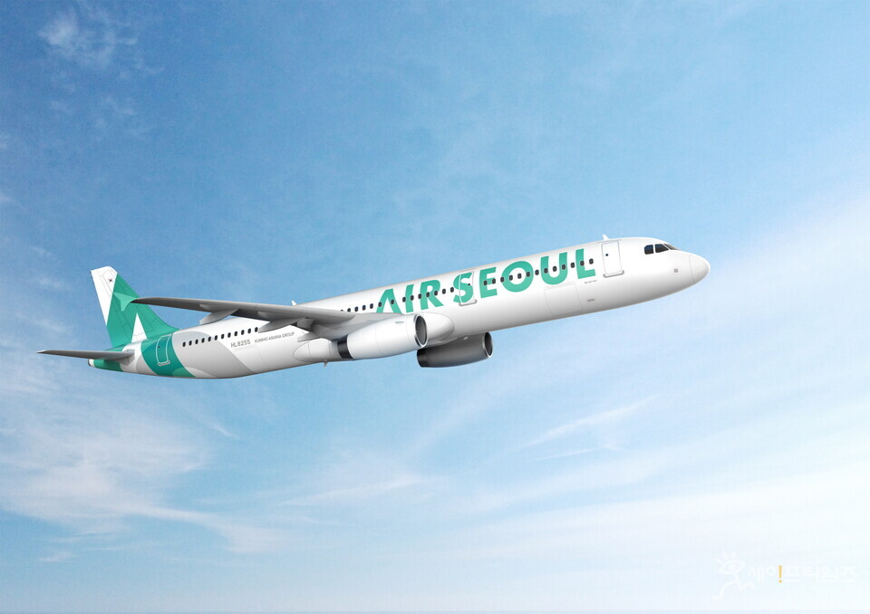
THNAK
YOU

